Slide 1
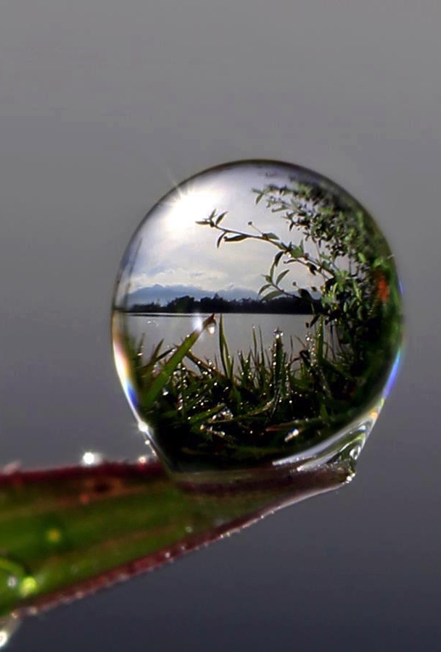
LAUDATO SI’ för församlingar
1 EFTERTANKENS DAG

Slide 2


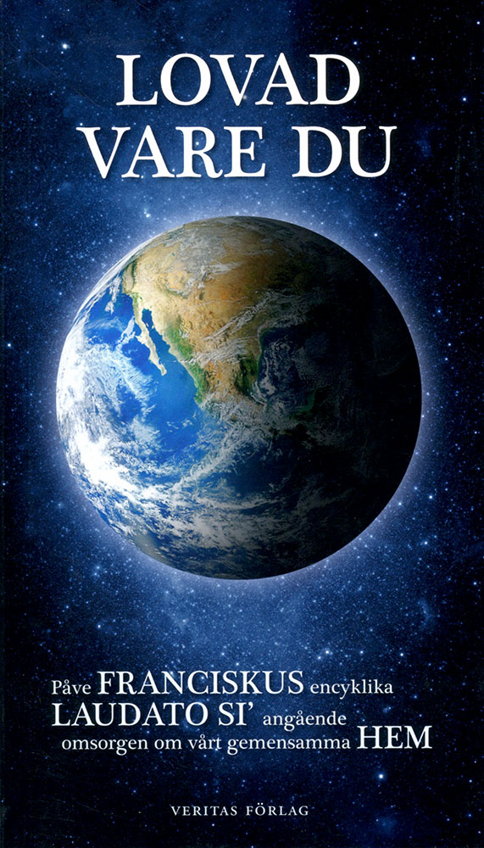
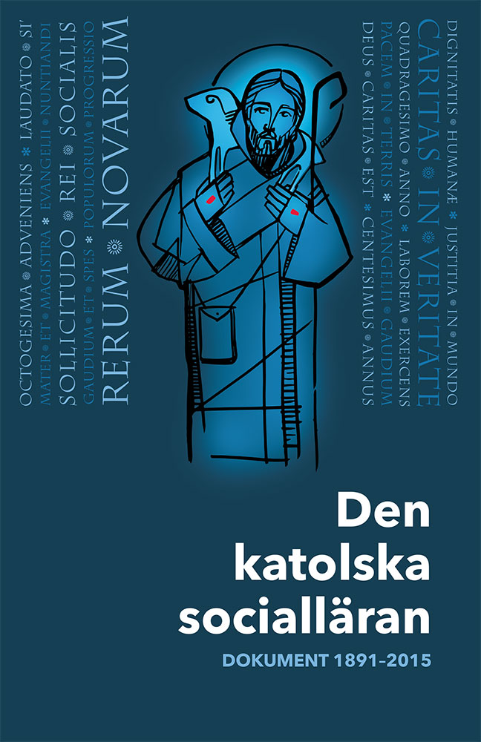



EFTERTANKENS DAG
GenomgÅng av Inledning, Kapitel 1 oCH kapitel 2
GrupparbeTE oCH reflekTIon
TilLBEDJAN dÄr vi lYSSNAr tiLl guds ord
BarmhÄrtighetsgÄrningAR
oCH grÖnA gÄrningAR
Notes:
Denna presentation av Laudato si’ är ett underlag för församlingar där kristna inbjuds till en process genom tre dagars arbete med påve Franciskus’ miljöencyklika: Dessa tre dagar har vi kallat Eftertankens Dag, Försoningens Dag och Dagen för en ny början. Denna PowerPoint-presentation inleder Eftertankens dag, och ger en kort presentation av inledningen till Laudato Si', kapitel 1 och 2.

Slide 3
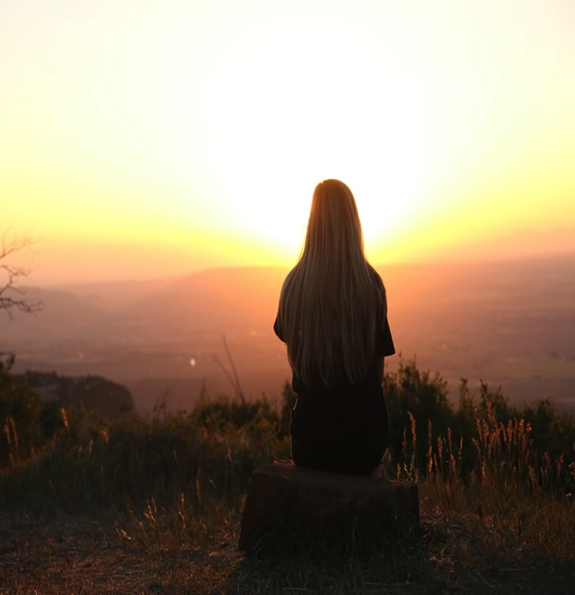
PROGRAM
Vi bekantar oss med inledningen, kapitel 1 och kapitel 2 i Laudato si’
Reflektion över texterna
Grupparbete där vi kartlägger var vi står som Jordens Förvaltare –
i församlingen och kanske i det egna livet
Tillbedjan och skriftläsning
Samtal; vi sår eller planterar växter; vi utför barmhärtighetsgärningar
Notes:
Så här ser dagens program ut:
Vi bekantar oss med de två första kapitlen och diskuterar dem tillsammans. Därefter arbetar vi i grupper. Så går vi till sakramentstillbedjan för att ställa oss inför Gud och lyssna till hans ord. Därefter har vi ett kort samtal, och bestämmer praktiska handlingar som vårdar sig om både människa och miljö.

Slide 4
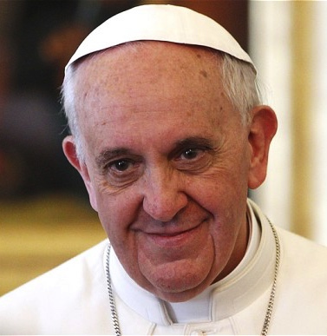
Påve Franciskus: «I denna encyklika vill jag gå i dialog med alla människor angående vårt gemensamma hem.» LS 3
Notes:
Påve Franciskus inleder sin encyklika om omsorgen om vårt gemensamma hem med orden "Laudato si'" – "Lovad vare du, min Herre", från Franciskus av Assisi "Solsång", och därmed ger påven det perspektiv som visar hur vi bör närma oss frågan om miljöförstöringen: Vi måste ha blicken fästad på Gud och handla i enlighet med Guds förväntningar. (LS 1)
I denna encyklika inbjuder påve Franciskus varje människa på jorden till ett samtal om hur vi bättre kan ta vara på vår planet. Var och en ombedes att delta med sin särskilda insikt, erfarenhet och idé. Så låt oss sätta igång! (LS 3)

Slide 5
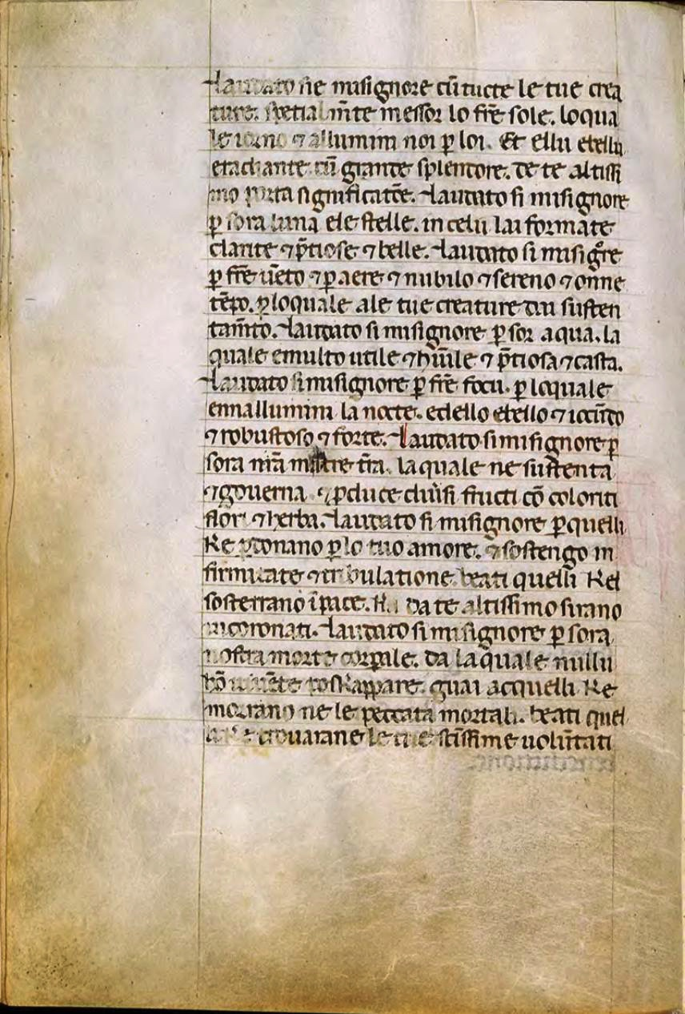
INLEDNINGEN
«Lovad vare du, min Herre, för vår syster moder Jord…»
Franciskus av Assisi, Solsång
“Denna syster ropar nu förtvivlat mot oss till följd av den skada vi har åsamkat henne…”
“Oron i våra hjärtan, skadade av synd, återspeglas i de sjukdomssymtom som marken, vattnet, luften och livets alla skepnader uppenbarar.”
LS 2
Notes:
«Lovad vare du, min Herre, för vår syster, moder Jord, som föder oss och bär oss och framalstrar allehanda frukter och färgrika blomster och örter.» Denna syster ropar nu till oss om de skador vi åsamkat henne genom oansvarigt bruk och missbruk av de gåvor Gud har skänkt henne. Eftersom vi har skadat vår syster, moder Jord, måste vi nu finna ett nytt förhållningssätt. Påven inbjuder oss alla till en dialog, ett samtal, om har vi skall komma på rätt väg.
Påven framhåller den helige Franciskus av Assisi som exempel på hur en människa kan leva i fullständig harmoni med skapelseverket. Vi är alla kallade att följa i Franciskus av Assisi fotspår – hans ödmjuka erkännande av Gud som Skapare och Far till hela det förunderliga skapelseverket är en nyckel till att förstå hur vi framledes skall handla.
Påve Franciskus encyklika handlar lika mycket om vad som försiggår inne i oss människor som om vad som sker med den yttre miljön. Det är direkt felaktigt att kalla Laudato si' en ren klimat- eller miljöskrivelse. Redan i det andra avsnittet sätter påven tonen för hur vi finner orsakerna till vår tids omfattande miljöförstöring, men också till de skadade relationerna oss människor emellan och emellan oss och Gud – vi finner dem i människans hjärta, skadat av synden. (LS 2)

Slide 6
Tidigare påvars omsorger
Paulus VI:
»…genom sitt tanklösa utnyttjande av naturen löper [människan] risken att förstöra den och att själv bli offer för detta förfall«
Octogesima Adveniens, 1971.
Johannes Paulus II:
»Dessvärre, om vi skådar ut över vår planets alla delar, ser vi omedelbart att mänskligheten har svikit Guds förväntningar. Människan har, särskilt i vår tid (…) ringaktat den ”blomstersäng” (jfr. Dante) (…) som är jorden, vårt hem. Vi måste därför främja och stödja den ”ekologiska omvändelse” som under det senaste decenniet har gjort mänskligheten allt mer medveten om den annalkande katastrofen.«
Onsdagsaudiens, 17 januari 2001.
Benedikt XVI:
«Miljöförstöringen hänger nämligen nära samman med den kultur som utformar mänsklig samexistens.»
Caritas in veritate 51, 2009.
Notes:
I Laudato si' ansluter påve Franciskus till sina företrädares omsorger om jordens fysiska och sociala miljö.
Genom hela Laudato si' återfinner vi tankarna från det Andra Vatikankonciliet, Johannes XXIII, Paulus VI, Johannes Paulus II och Benedikt XVI. Franciskus återvänder till sina föregångares nyckelord och vidareutvecklar dem i Laudato si'.

Slide 7
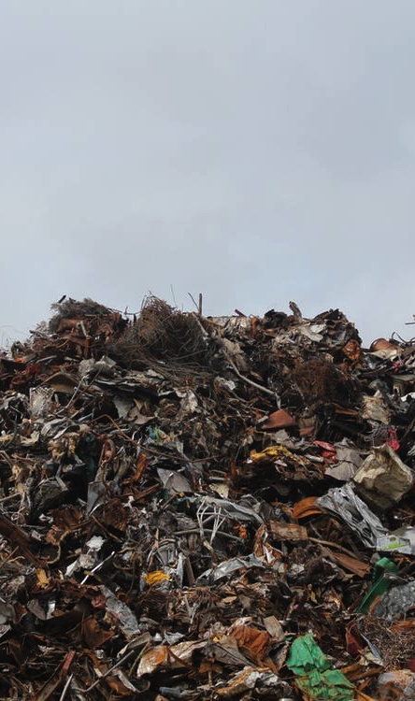
1 VAD HÄNDER MED
VÅRT GEMENSAMMA HEM?
Ökande hastighet, stressen i nyhetsflödet och utvecklingen
Miljöförstöring, slit-och-släng-kultur, klimatförändringar
Brist på vatten, vattenföroreningar
Förlust av biologisk mångfald
Skador på ekosystemen
Urbanisering som orsakar lägre livskvalitet, socialt förfall
Sociala orättvisor
Notes:
I Laudato si's första kapitel ger påve Franciskus en ögonblicksbild över jordens tillstånd och hur vi människor förhåller oss till den.
Franciskus: "Innan jag reflekterar över hur tron medför ny motivation och nya krav gällande den värld vi är en del av, vill jag översiktligt beröra det som drabbar vårt gemensamma hem. /.../ Vårt mål är inte att stapla information eller tillfredsställa nyfikenhet utan att bli smärtsamt medvetna, att våga göra det som händer världen till vårt personliga lidande och följaktligen upptäcka vad var och en kan göra åt det." (LS 17, 19)
Vardagen präglas av allt hastigare tempo, allt större stress.
Vi bevittnar omfattande miljöförstöring, slit-och-slängkultur och klimatförändringar. Vi ser naturtillgångarna utnyttjas utan hänsyn till tillgången.
Vi utrotar växt- och djurarter i skrämmande omfattning.
Vi bygger städer som orsakar dålig livskvalitet och social utarmning.
Våra samhällen präglas av sociala orättvisor (LS 20-52)
Jorden liknar i allt högre grad en soptipp. (LS 20)
Allt detta p.g.a. mänsklig inverkan.

Slide 8
ANGELÄGNA OMRÅDEN:
01
02
03
04
05
Miljö och klimat
Vatten-frågan
Förlust av biologisk mångfald
Nedgång i livskvalitet, socialt förfall
Global orätt-färdighet
Notes:
Låt oss se lite närmare på de huvudområden som påven berör:
01 Luftföroreningar orsakar varaktiga problem för stora grupper av människor. Slit-och-släng-kulturen skapar enorma mängder sopor. Under de senaste sex månaderna har vi sett exempel på hur plastavfall i floder och hav orsakar skador på djurlivet och vi måste utveckla produktionsmetoder som minimerar användningen av icke-förnybara resurser.
Klimat är en gemensam resurs som tillhör alla, och det råder ingen tvekan om att några av de allvarliga klimatförändringarna beror på människan. Vi måste ändra vår livsstil, vårt produktions- och konsumtionsmönster, för att bekämpa mänsklig inverkan på den globala uppvärmningen, och komma ihåg att skadorna som orsakas av klimatförändringar framför allt påverkar de fattigaste i världen.
02 På många ställen överstiger efterfrågan på rent vatten tillgången. Särskilt påverkas de fattiga av bristen på rent dricksvatten. Tillgång till rent dricksvatten är en grundläggande och universell mänsklig rättighet som vi måste skydda, både genom att undvika privatisering av vattenkällor och sophantering och genom att förbättra distributionen.
03 Förlust av biologisk mångfald orsakad av kortvarig plundring av världens resurser är en allvarlig fråga. Avskogning som följd av tillfälliga vinster, djur- och växtarter som dör ut på grund av mänsklig påverkan gör världen mindre rik och vacker. Vi måste skydda ekosystemen genom mer forskning som visar hur de fungerar och avslöjar tvivelaktigt utnyttjande av enskilda länders naturresurser.
04 Franciskus vill att vi ska se situationen i dess helhet. Effekterna av miljöförstöringen på människors samhällsliv ingår också i bilden. Städer blir ofta ohälsosamma att leva i på grund av vad han kallar urbanitetskaos, transportproblem, visuell förorening och buller. Grönområden saknas ofta i de områden där marginaliserade människor bor. Social utslagning, ökat våld, ökande narkotikamissbruk är tecken på att tillväxten inte har förbättrat livskvaliteten på alla områden. Franciskus nämner också media och digital kommunikation som en typ av mental miljöförorening och ett hot mot personliga möten mellan människor.
05 Den mänskliga och naturliga miljön försämras parallellt, och påven är starkt bekymrad över att försämringen i miljön och samhället särskilt drabbar de svagaste människorna på jorden, men många av oss är inte medvetna om detta. Vi måste lyssna på de fattiga och jordens klagan. En sann ekologisk inställning måste alltid vara social och innnefatta rättvisa för alla. (LS 49) Lösningen är INTE att minska födelsetalen, som många antyder. Det är inte befolkningstillväxt, utan en obalanserad konsumtion av en minoritet som påverkar vår planet. Därför är det nödvändigt att upprätta en etik för internationella relationer, där vi kan korrigera den "ekologiska skuld" som föreligger särskilt mellan nord och syd. (LS 51)

Slide 9

I NULÄGET:
Svag respons
Ekonomiska intressen rättfärdigar spekulation och profit-tänkande
Notes:
Påve Franciskus beskriver responsen på miljöskyddsinitiativ som svagt. Vi kunde ha blivit mycket mer involverade. Men det sker inte, och en av de allvarligaste orsakerna är att starka ekonomiska intressen inte vill förändra sitt miljöarbete, eftersom det kan gå ut över deras intäkter. Istället försöker de motivera sin spekulation och sitt vinsttänkande. (LS 53-59)

Slide 10
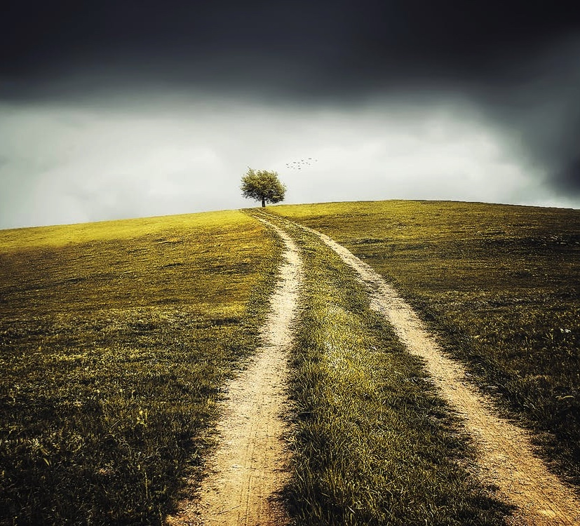
HOPPET bjuder oss att erkänna att det alltid finns en utväg, att vi alltid kan ändra riktning…
Notes:
Påve Franciskus avslutar det första kapitlet med att säga att det inte är kyrkans uppgift att ge definitiva svar på många specifika frågor, men hon kan mana till uppriktig debatt emellan experterna. Ställda inför verkligheten ser vi att vårt gemensamma hem är allvarligt skadat. Men kyrkan bär på ett hopp som bjuder oss att erkänna att det alltid finns en väg ut; vi kan alltid ändra riktning; det finns alltid något vi kan göra för att lösa problemen. Men det beror på oss som mänsklighet att vi åter börjar leva upp till Guds förväntningar. (LS 61)

Slide 11
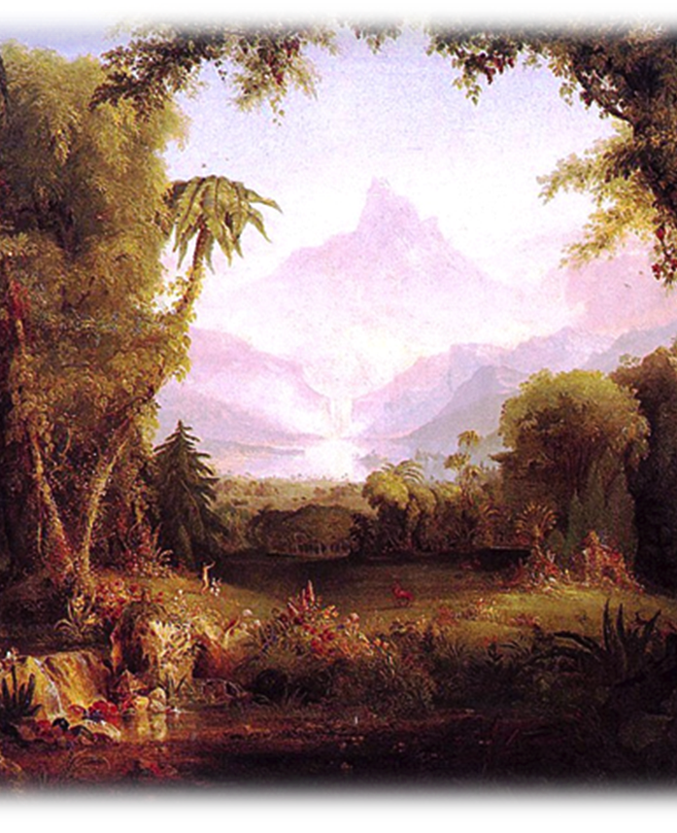
2 SKAPELSENS EVANGELIUM
Varför ett kapitel om tro?
Dialogen mellan tro och vetenskap är fruktbar
Ingen källa till kunskap eller visdom kan ignoreras när det handlar om att åtgärda de skador vi har tillfogat jorden och människorna
Kristnas och andras övertygelse kan vara en viktig motivation till att vårda sig om naturen
och våra minsta bröder och systrar
Notes:
Redan i det andra kapitlet visar sig påve Franciskus nytänkande när det gäller att hantera miljöproblem.
Påven påpekar att alla slags mänsklig visdom måste utnyttjas, både teknisk-vetenskapliga och religiösa insikter. Speciellt inom etikområdet har religionerna mycket att bidra med. Vår kristna tro innebär att vi har ekologiska skyldigheter. (LS 62-64)

Slide 12
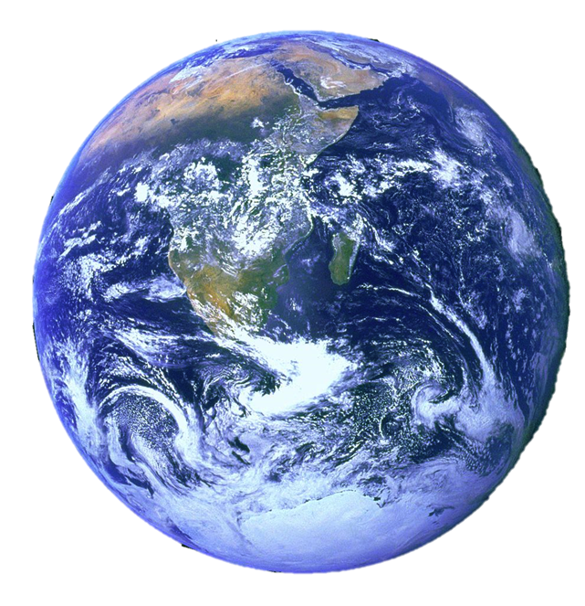
Bibelns stora berättelser säger oss något om människans förhållande till världen
Skapelseberättelsen:
Människan är en del av Guds plan
Syndafallet och Kain och Abel: Brustna relationer
Noa och Syndafloden:
En god människa får hoppet
att leva vidare
Psaltaren: Lovprisning av Gud
Profeterna:
Guds betydelse i tider av kris
Notes:
Franciskus lyfter sedan fram de stora berättelser i Bibeln som säger något om människans förhållande till Gud och till världen.
Skapelseberättelserna visar att människan är en viktig del av Guds plan.
Historierna om syndafallet och Kain och Abel visar hur vi människor har brutit med Gud.
Berättelsen om Noa är en berättelse om hopp.
I psalmerna upplever vi hur mänskligheten vänder sig till Skaparen med lovsång och vördnad och i profetböckerna ser vi hur människor i kristider vänder sig till Gud för hjälp.
Påven ger en kort förklaring till var och en av texterna ovan.

Slide 13
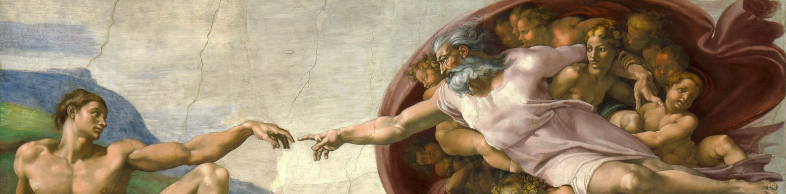
SKAPELSEBERÄTTELSEN
Vi är skapade av kärlek – till Guds avbild
Visar människans oändliga värdighet
Vi är danade i Guds hjärta
Vi är inte Gud – jorden skapades för vår skull och skänktes till oss för att vi skulle bruka och vårda den
Notes:
Skapelseberättelserna visar att människan är en viktig del av Guds plan, omfamnad med sin kärlek alltifrån de första människornas skapelse. Bibeln lär oss att människan skapas av kärlek, som Guds avbild (jfr 1 Mos 1:26). Den visar oss vilken oändlig värdighet varje människa äger. Alla är eftertraktade, älskade och behövda, som påven Benedict sade i sitt första tal i april 2005.
Den mänskliga existensen bygger på tre grundläggande förhållanden som är nära besläktade med varandra: förhållandet till Gud, till ens nästa och till jorden. Hos Franciskus av Assisi ser vi hur människan kan återfå denna ursprungliga harmoni. Påve Franciskus ber oss att vara medvetna om att Guds uppmaning till de första människorna att härska över jorden inte på något sätt motiverar en absolut dominans över alla andra varelser. Däremot har Gud ålagt människor att "odla och ta hand om" världens trädgård (jfr 1 Mos 2:15), dvs. odla, plöja, odla och vårda, övervaka, bevara och underhålla. Förhållandet mellan människorna och naturen måste karakteriseras av ansvarsfull ömsesidighet. (LS 66-69)

Slide 14
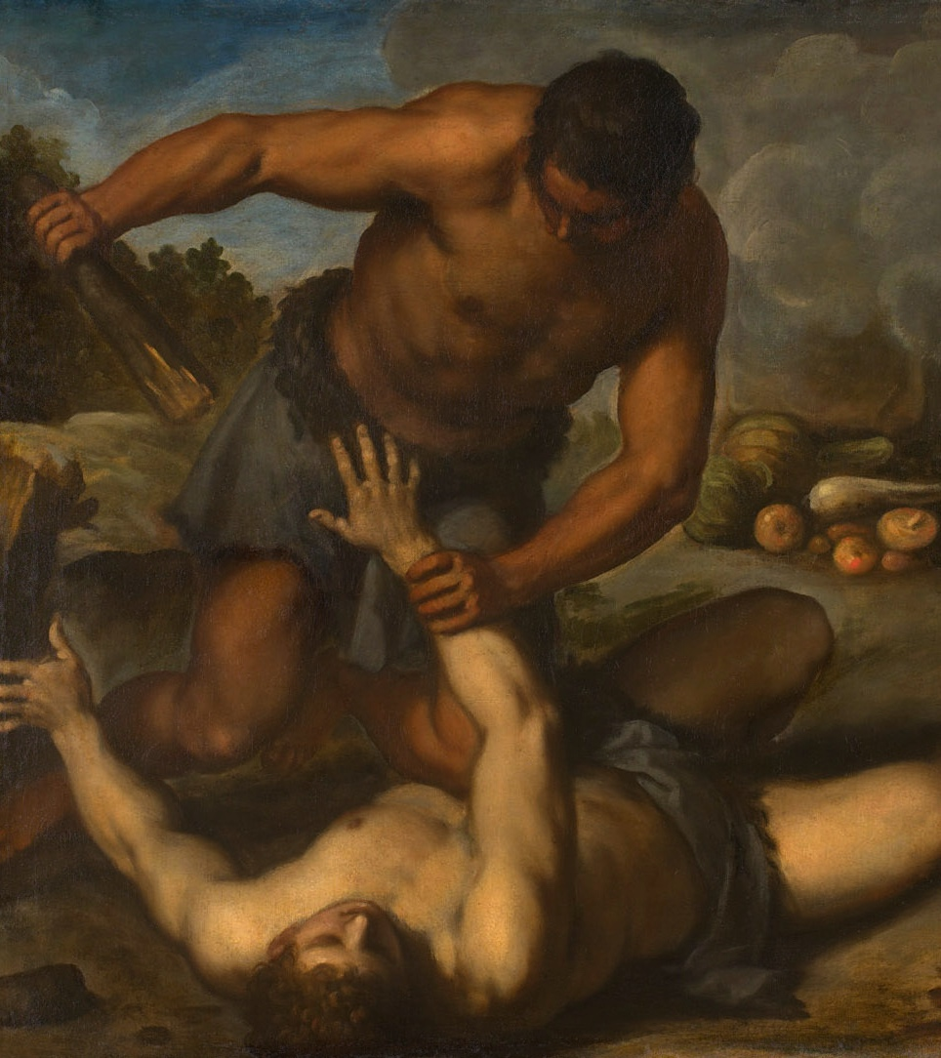
Syndafallet,
Kain och Abel: Brottet
Människans olydnad bryter gemenskapen med Gud, med vår nästa och skapelsen
Konsekvens: Livet är hotat
Notes:
När vi människor förklarar oss inte behöva Gud, går saker och ting fel. Syndafallet, där människorna frestades att misstro Guds goda avsikter, förstörde harmonin mellan Gud, människan och skapelsen, och döden blev en del av människans jordiska tillvaro. Genom syndafallet, då Adam och Eva bröt mot Guds bud och åt av det förbjudna trädet, bröts människans tre grundläggande förhållanden: förhållandet till Gud, till vår nästa och till jorden. Det är vår synd, vår olydnad mot Gud som orsakar brottet. Berättelsen om Kain och Abel visar individen att det att försumma ansvaret för sin nästa, vars trygghet och välgång var och en ansvarar för, förstör den inre relationen med sig själv, sin nästa, Gud och jorden. Utan rättvisa i våra relationer hotas allt liv. (LS 70)

Slide 15
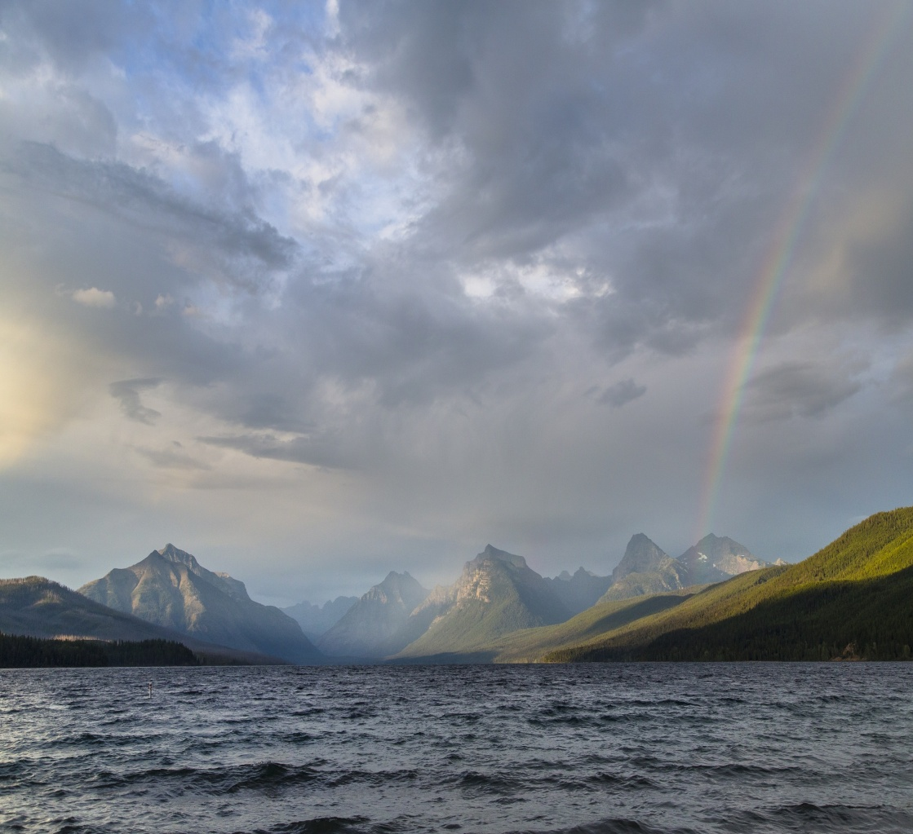
Noa och syndafloden
När rättfärdigheten inte längre finns är allt liv hotat
Tack vare en god människa gav Gud mänskligheten en ny början
EN god människa räcker för att hoppet ska kunna bestå!
Notes:
Berättelsen om Noa och syndafloden berättar just detta: Gud hotar att göra slut på mänskligheten eftersom den har misslyckats att upprätthålla rättvisa och fred och istället fyllde jorden med våld. Hur sant är inte detta också tillämpat på vår tid! Allt ingår i en ömsesidig relation. Äkta omsorg om våra egna liv och vår relation med naturen kan inte åtskiljas från broderskap, rättvisa och trofasthet till våra medmänniskor.
Samtidigt bär berättelsen om Noa hopp: Noa förblev rättvis och rättfärdig. Genom honom kunde Gud öppna en väg till frälsning för mänskligheten. Det räcker med en bra man för att hoppet skall kunna bestå. (LS 71)

Slide 16
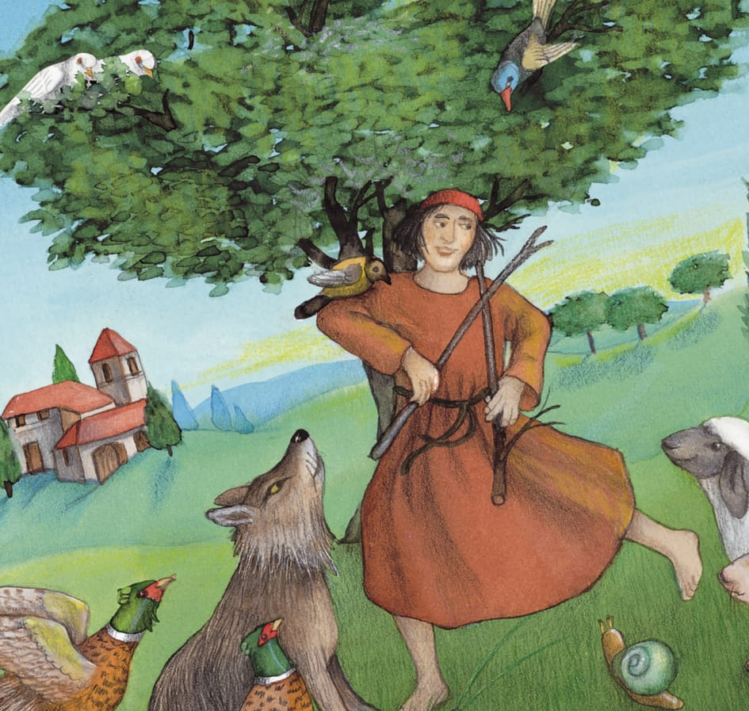
Franciskus
av Assisi
En stor förebild när det gäller omsorg om djur och natur.
Skyddshelgon för hela skapelsen, också för dem som arbetar inom ekologin
Notes:
Franciskus är en stor förebild när det gäller omsorg om djur och natur. Han är skyddshelgon för hela skapelsen, också för dem som arbetar inom ekologin. Han brydde sig också särskilt om de fattiga. Han älskade, han var en mystiker som levde i djup harmoni med Gud, med naturen, med djuren och med sina nästa. Varje del av skapelsen var han förenad med genom ett ömhetens band. Världen var för honom ett jublande mysterium som ska kontempleras med glädje och lovprisning.

Slide 17
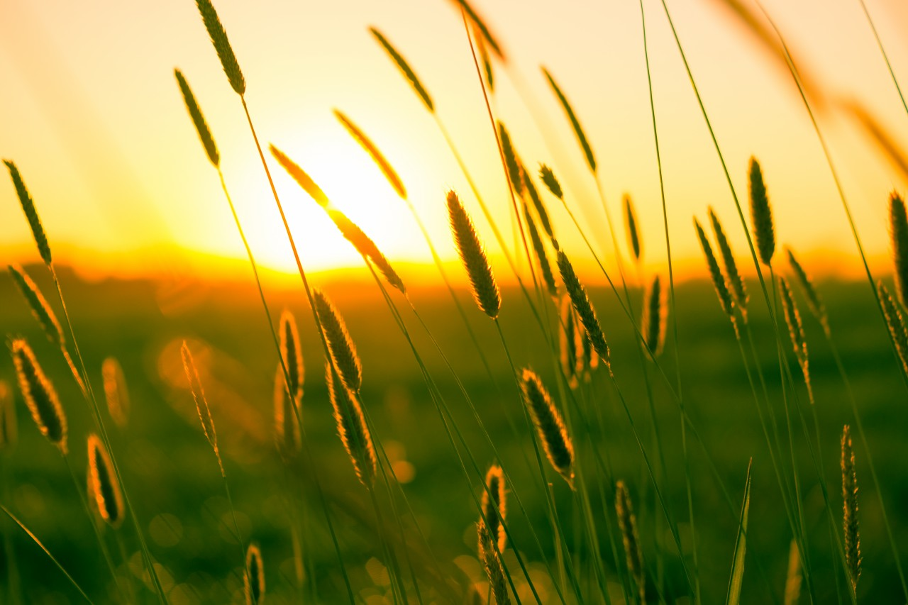
Franciskus av Assisi
Solsång
Lovad vare du, min Herre
för broder vind och för luften och regnet och den klara himmelen,
ja för all väderlek, genom vilken du uppehåller din skapelse.
Lovad vare du, min Herre för syster Vatten.
Mäkta nyttig är hon, ödmjuk, kostbar och kysk.
Ur Franciskus Solsång
Notes:
Franciskus är en stor förebild när det gäller omsorg om djur och natur. Han är skyddshelgon för hela skapelsen, också för dem som arbetar inom ekologin. Han brydde sig också särskilt om de fattiga. Han älskade, han var en mystiker som levde i djup harmoni med Gud, med naturen, med djuren och med sina nästa. Varje del av skapelsen var han förenad med genom ett ömhetens band. Världen var för honom ett jublande mysterium som ska kontempleras med glädje och lovprisning.

Slide 18
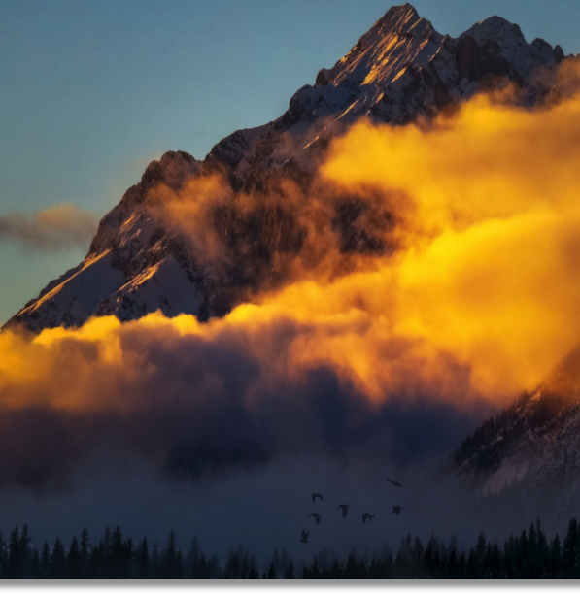
“En andlighet som glömmer bort Gud som allsmäktig och Skapare är inte acceptabel. …
Det bästa sättet att återföra män och kvinnor till deras rättmätiga plats (…) är att åter tala om Fadern som skapar och ensam
äger världen.”
LS 75
Notes:
Franciskus solsång visar en närhet och kärlek till allt skapat.

Slide 19
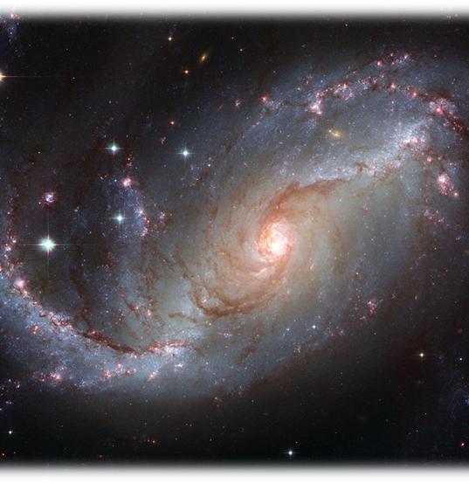
UNIVERSUMS MYSTERIUM och SKAPELSENS BUDSKAP
“GENOM Herrens ord
bleV HIMLEN TILL.” PSAlm 33:6
Ingen tilLfÄlLighet:
ETT MEDVETET BESLUT
I dettA universUM UppTÄCKer vi OTaliGA relaTIoner oCH formeR AV delaktighet
Allting är som en guds ömhetsbetygelse LS, 84
Notes:
Sedan kommer vi till ett avsnitt som Franciskus har kallat "Universums mysterium och skapelsens budskap", där han belyser hur vi kan känna igen Guds avtryck i hela skapelsen.
Guds Ande har fyllt tillvaron med möjligheter, därför kan något nytt alltid komma ut ur tingens inre. (LS 80) Hela det materiella universum är ett uttryck för Guds kärlek, hans gränslösa ömhet för oss. Jorden, vattnen, bergen: Allt är Guds ömhetsbetygelse. (LS 84)
Gud har skrivit en skön bok "vars bokstäver är mångfalden av skapade ting som existerar i universum", som Johannes Paulus II uttryckte det i sin generalaudiens den 30 januari 2002.
Universums slutgiltiga mål är Guds fullhet, då allt uppnåtts genom den uppståndne Kristus, centrum för den universella mognadsprocessen. Så vi människor är inte andra varelsers mål och syfte. Snarare går alla framåt tillsammans med oss ​​och genom oss mot ett gemensamt mål som är Gud (...). (LS 83)
Samtidigt påminner Franciskus oss om följande: Känslan av djup enhet med andra varelser i naturen är inte genuin om vi inte också hyser ömhet, medkänsla och omsorg om våra medmänniskor. (LS 91)

Slide 20
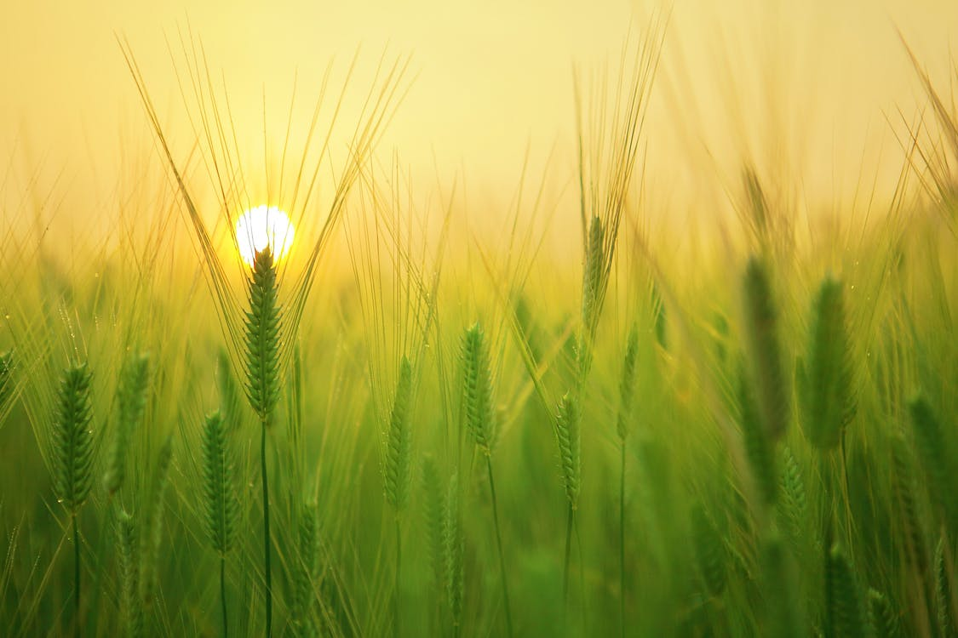
GUD SKAPADE VÄRLDEN FÖR ALLA
…varje ekologisk idé [måste] införliva ett socialt perspektiv som tar hänsyn till de grundläggande rättigheterna för de fattiga och mindre gynnade. LS 93
JPII: «Gud skänkte jorden till hela människosläktet för livets upprätthållande (…) utan att utestänga eller favorisera någon.»
Naturmiljön är något gemensamt gott, hela mänsklighetens fädernearv och allas ansvar. LS 95
Notes:
Jorden är ett gemensamt arv vars frukter är avsedda för alla. Varje ekologisk idé måste därför införliva ett socialt perspektiv som tar hänsyn till de grundläggande rättigheterna för fattiga och mindre gynnade. (LS 93)
Påve Johannes Paulus II förklarade att kyrkan försvarar privat egendom, men hon lär inte desto mindre att det alltid finns ett "socialt ansvar" med all privategendom, så att tillgångarna kan tjäna det allmänna syfte som Gud har satt för dem. Han erinrade också om att det inte är i enlighet med Guds plan att denna gåva hanteras så att den bara tjänar några få. (LS 93)
Miljön tillhör det gemensamma goda. Om vi ​​gör något till vårt eget är det bara för att hantera det för det allmänna bästa. Nya Zeelands biskopar ställde den tankeväckande frågan om vad budet att "inte döda" betyder när 20% av världens befolkning förbrukar resurser i en sådan utsträckning att de berövar fattiga nationer och kommande generationer vad de behöver för att kunna överleva. (LS 95)

Slide 21
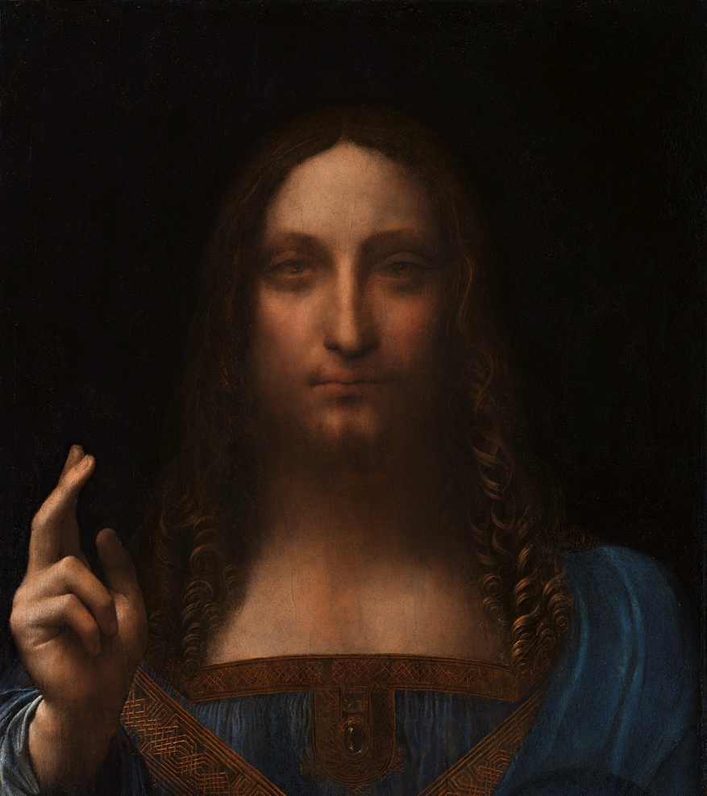
JESU BLICK
GUD ÄR FADER!
INTE EN SPARV ÄR GLÖMD AV GUD
BETRAKTA SKÖNHETEN I NATUREN
LEVDE I HARMONI MED
OCH RÅDDE ÖVER NATUREN
HANTVERKARE SOM BEARBETADE MATERIEN
ALLT ÄR SKAPAT GENOM HONOM
OCH TILL HONOM
BLEV MÄNNISKA
DEN UPPSTÅNDNE HERREN SOM FÖRSONAR ALLTING MED GUD
Notes:
Franciskus avslutar det andra kapitlet med en reflektion över vad vi kan lära oss av att se på livet med Jesu blick.
Jesus förhöll sig till Gud som fadern och skaparen av allt. (LS 96)
Jesus bjöd lärjungarna att se skönheten i världen eftersom han själv var i ständig kontakt med naturen och betraktade den med en blick full av kärlek och förundran. ”Se på ängens liljor, hur de växer. De arbetar inte och spinner inte. Men jag säger er: inte ens Salomo i all sin prakt var klädd som en av dem”(Matt 6: 28b-30)
I kristen verklighetsförståelse skapas allt av Kristus och till Kristus alltifrån begynnelsen. Han blir människa och går in i det skapade världsalltet, förenar sitt öde med det ända till korset. (LS 99)
Nya testamentet visar oss Jesus som den uppståndne och förhärligade, närvarande i hela skapelsen genom sitt universella herravälde. Detta pekar på tidens slut, när Sonen kommer att överlämna allt till Fadern så att "Gud ska bli allt i alla" (1 Kor 15:28). Varelserna i denna värld framträder inte längre som ren natur, för den Uppståndne omsluter dem mystiskt och leder dem mot deras slutliga fullkomning. (LS 100)

Slide 22
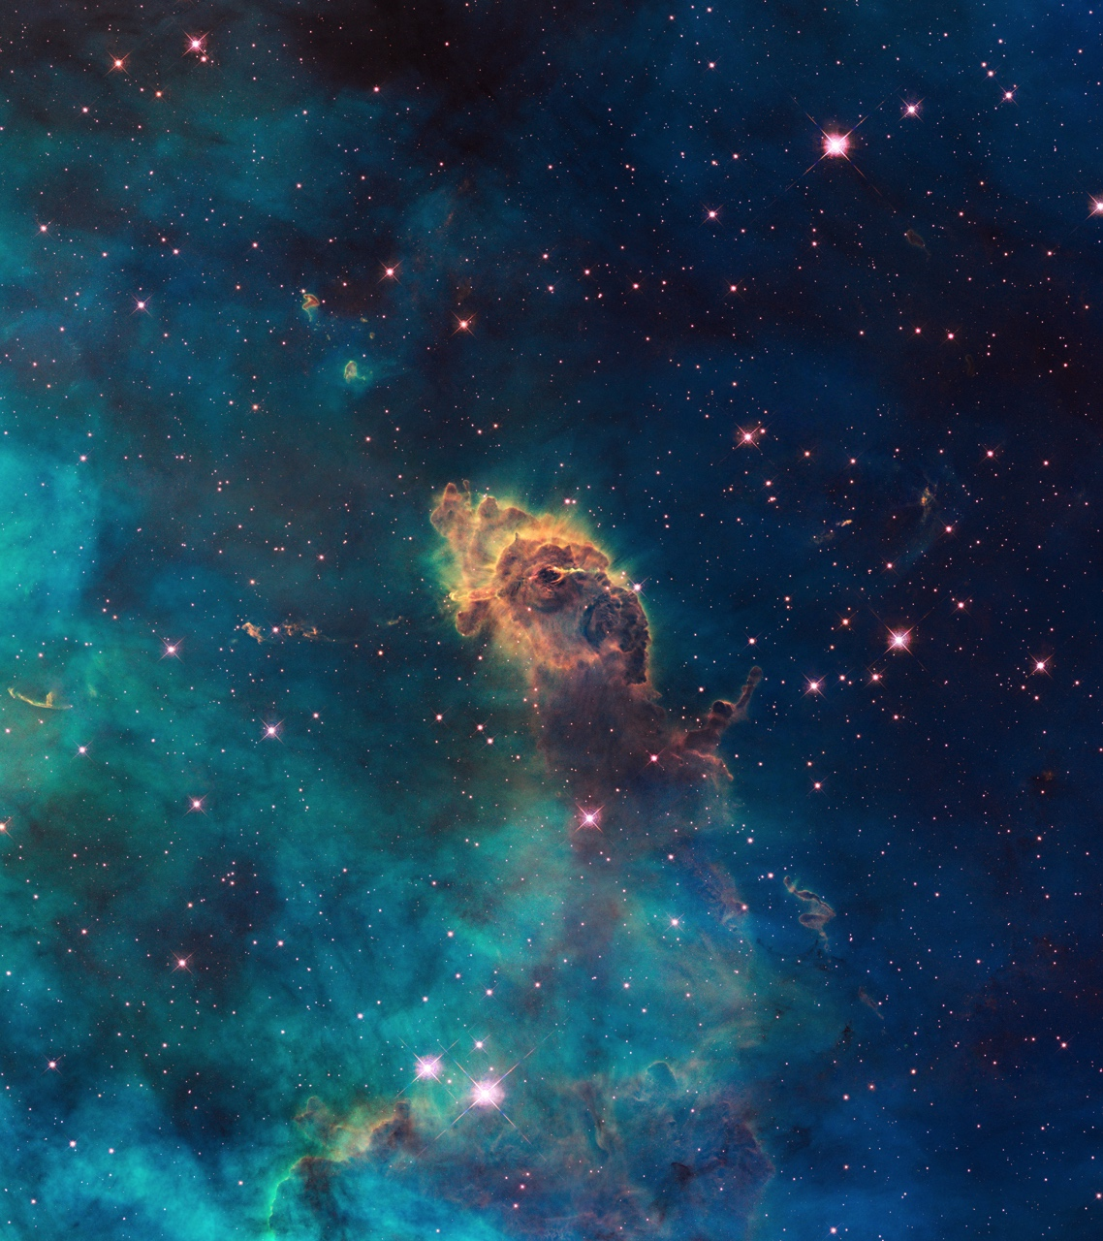
Bildinformation
Diabild 1: Bilden är hämtad från den katolska bildbanken, «Blad med vatten», Norge, Peter Bjerke, 2009-08-01.
Diabild 2: Omslaget är nedladdat från St. Olavs förlags hemsida.
Alla andra bilder är fria eller nedladdade från www.pexels.com.

